Slide 1



Slide 2
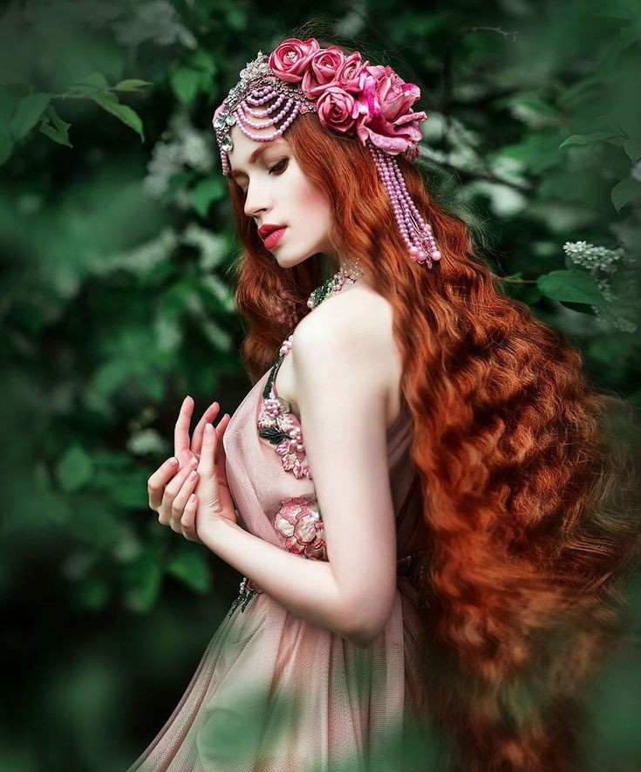

Slide 3

Devaneios
Isnard Castello Branco Sleão

Slide 4
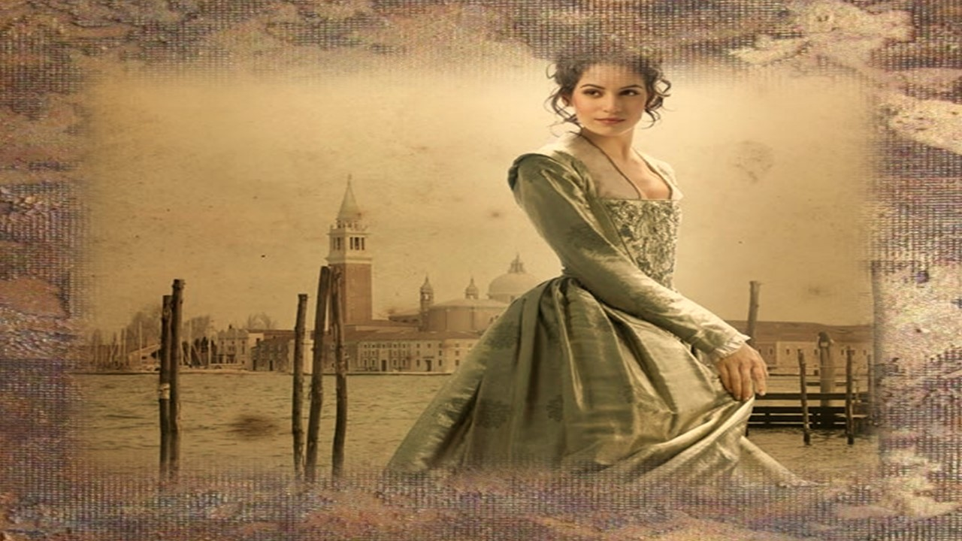

Slide 5
No meio do nada, no meio de tudo
Sangra meu coração torna-se mudo
No meio dessa longa estrada choro baixinho
Relembro longa caminhada, me sinto sozinho

Slide 6
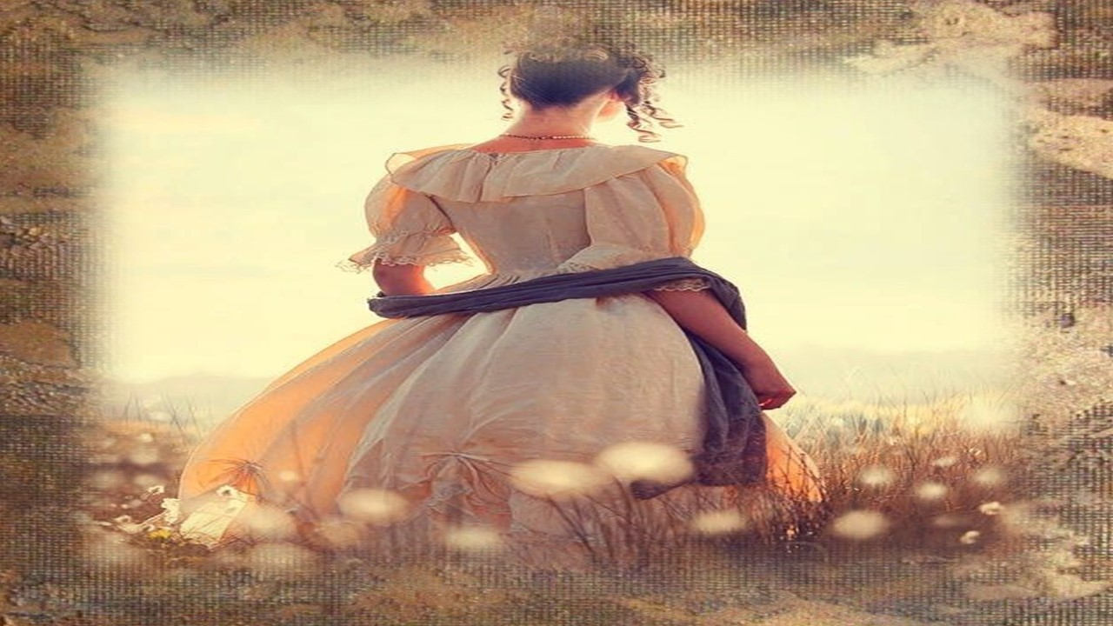

Slide 7
Volto à infância e juventude cato saudades
Caminho entre espinhos mas com suavidade
Relembro teu imenso amor não choro à toa
Caio em mim desperto na solidão, não peço que doa

Slide 8
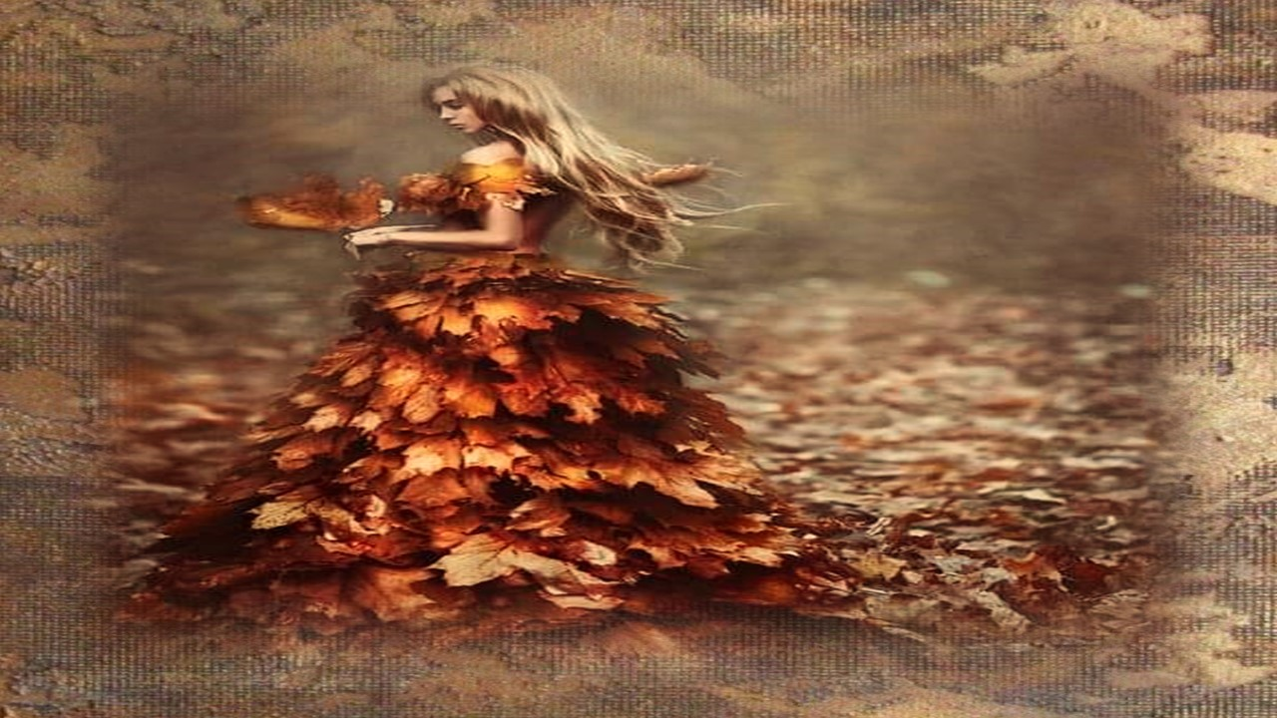

Slide 9
Me ajoelho e peço perdão Lágrimas em profusão
Apenas ouço meu grito que vem do coração
A saudade que galopa em ritmo alucinante
Sangra entre remorsos como dói impressionante !

Slide 10
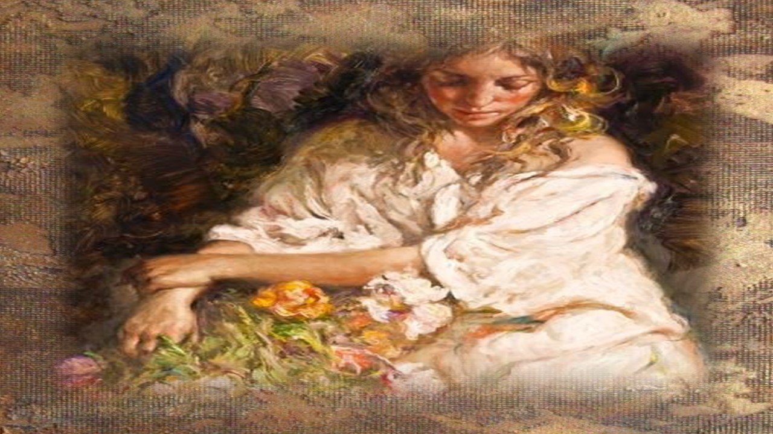

Slide 11
Lágrimas que hoje acontecem sequelas em profusão
Perdoa-me senhor por poesias de solidão
A Estrada torna-se longa e sonolenta
Por favor , uma rosa pelo meu perdão!

Slide 12
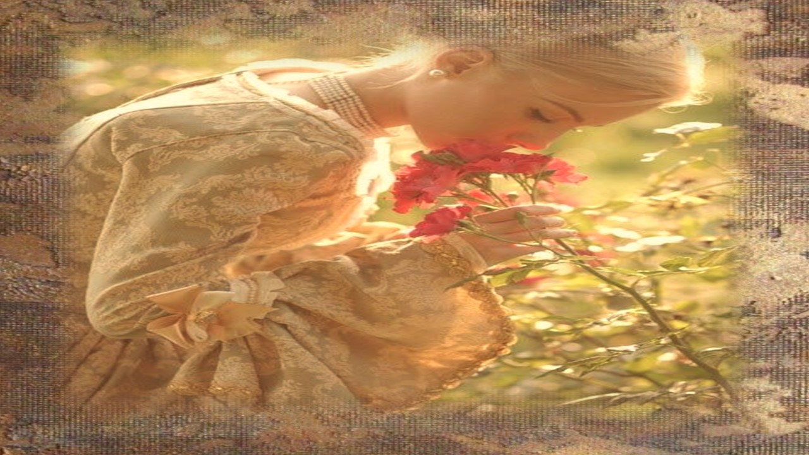

Slide 13
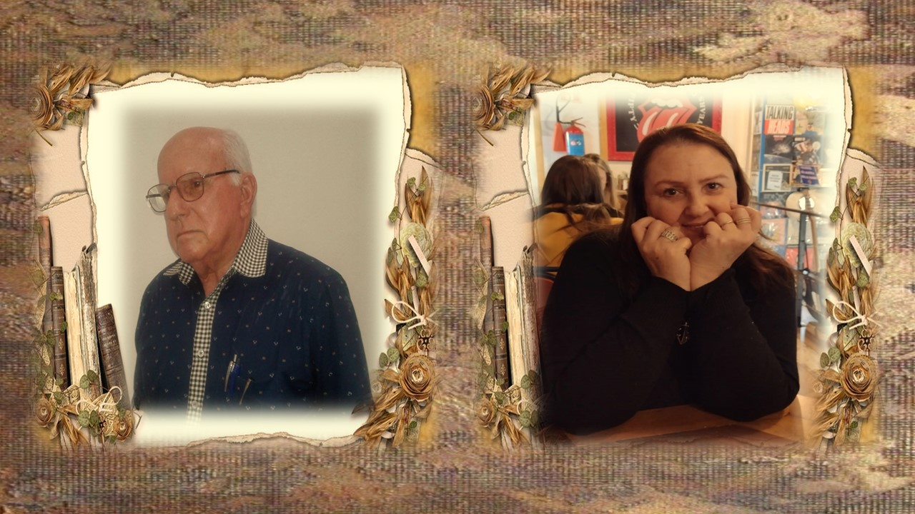
Isnard Castello Branco Sleão
Cléo Menegatt

Slide 14


Slide 15
Imagens: Internet e Acervo Pessoal
Texto: Isnard Castello Branco Sleão
Música: Recuerdos de Ypacaraí - Piano
http://www.sergrasan.com.br/cleoslides
Canal no Youtube:
Clique Aqui
Criação, Formatação e Edição:
Cléo Menegatt

